Slide 1
REPÚBLICA BOLIVARIANA DE VENEZUELA
MINISTERIO DEL PODER POPULAR PARA LA EDUCACIÓN UNIVERSITARIA
INSTITUTO UNIVERSITARIO DE TECNOLOGÍA
“ANTONIO JOSÉ DE SUCRE”
DEPARTAMENTO DE PASANTIAS
ESCUELA DE TURISMO MENCIÓN HOTELERIA
EXTENSIÓN MÉRIDA
LETRA 12 MAYÚSCULA
MARGEN SUPERIOR CENTRADO
3cm
INFORME DE PASANTIAS
HOTEL OVIEDO C.A
Br. Pedrito de los Palotes
C.I Nº 30.00.00
Mérida, Febrero de 2022

Slide 2
REPÚBLICA BOLIVARIANA DE VENEZUELA MINISTERIO DEL PODER POPULAR PARA LA EDUCACIÓN UNIVERSITARIA INSTITUTO UNIVERSITARIO DE TECNOLOGÍA “ANTONIO JOSÉ DE SUCRE” DEPARTAMENTO DE PASANTIAS ESCUELA DE XXXXXXXXXXX EXTENSIÓN MÉRIDA
DEBE AGREGAR EL LOGO DE LA EMPRESA Y EL NOMBRE COMPLETO
NOMBRE DE LA EMPRESA
(Hotel Oviedo C.A.)
(Logo de la empresa)
ESPECIALIDAD: Nombre de la Mención
TUTOR ACADÉMICO: Ing. Nombre y Apellido
TUTOR EMPRESARIAL: Ing. Nombre y Apellido
JEFE DE DEPARTAMENTO: Dra. Lila Arias

Slide 3
ANEXO A-3
PÁGINAS PRELIMINARES DEL INFORME DE PASANTÍAS

Slide 4
Por medio de la presente hacemos constar que hemos leído El Informe de Pasantías presentado por la Br. Pedrito de los Palotes , para optar al titulo de Técnico Superior Universitario en Turismo mención Hotelería, realizada en Hotel Oviedo C.A Mérida - Venezuela, y que aceptamos asesorar en calidad de tutores durante el desarrollo del Informe hasta su presentación y evaluación.
LETRA 12 Times New Roman o Arial
MARGEN SUPERIOR CENTRADO
3cm
Firma Digital y Húmeda (fIsica)
___________________________ ___________________________
LCDA. MARBELLA MERCADO T.S.U. JHONATAN CAÑADA
C.I: 8037056 C.I:
TUTOR ACADÉMICO TUTOR EMPRESARIAL
Times New Roman o Arial 12
Datos del Tutor Académico Titulo, Nombre y C.I.
Times New Roman o Arial 12
Datos del Tutor Empresarial Titulo, Nombre y C.I.
(FIRMA Y SELLO DE LA EMPRESA)

Slide 5
En nuestro carácter de Tutores del Informe de Pasantías presentado por la Br.Yasay Daniela Rujano Barazarte. Para optar al Titulo de Técnico Superior Universitario en Turismo mención Hotelería, consideramos que dicho informe reúne los requisitos y méritos suficientes para ser sometido a la presentación pública y evaluación por parte del jurado examinador que se designe.
APROBACIÓN DE LOS TUTORES
En la ciudad de Mérida a los _____ del mes junio de _________ de 2021
LETRA 12
MAYÚSCULA
MARGEN SUPERIOR CENTRADO
3cm
___________________________ ________________________
LCDA: MARBELLA MERCADO T.S.U. JHONATAN CAÑADA
C.I: 8037056 C.I.
TUTOR ACADÉMICO TUTOR EMPRESARIAL

Slide 6
INFORME DE PASANTIAS REALIZADA EN: HOTEL OVIEDO C.A (Nombre donde realizo las pasantías) POR : Pedrito de los Palotes (alumno)
LETRA 12
MAYÚSCULA
MARGEN SUPERIOR CENTRADO
3cm
Informe de Pasantías aprobado en nombre del Instituto Universitario de Tecnología “Antonio José de Sucre” con ______ puntos y el siguiente jurado a los ______ días del mes de __________ de 2023.
_________________________
Lcda. MSc. Neyddy Rivas
C.I. 12.776.505
Directora de Escuela
________________________________
Dra. Lila Arias P.
C.I. 8.642.619
Jefe del Dpto. de Pasantías

Slide 7
ÍNDICE
LETRA 14
MAYÚSCULA
MARGEN SUPERIOR CENTRADO
5cm
p.p
DEDICATORIA iv
AGRADECIMIENTO v
INTRODUCCIÓN 1
CAPITULO I DESARROLLO DE LA EMPRESA
Reseña Histórica x
Objetivos x
Funciones x
Estructura Organizativa x
CAPITULO II DESARROLLO DEL PASANTE
ACTIVIDADES REALIZADAS DURANTE LA PASANTÍA x
CONCLUSIONES x
RECOMENDACIONES x
REFERENCIAS x
ANEXOS x
GLOSARIO x

Slide 8
AGRADECIMIENTO
Es opcional

Slide 9
DEDICATORIA
Es opcional

Slide 10
OBJETIVOS DE LA PASANTÍA
LETRA 14 MAYÚSCULA
MARGEN SUPERIOR 5cm
INTRODUCCIÓN
En la introducción se indica de qué consisten las pasantías; para qué las efectúa, y lo que habrá a lo largo del informe.
La idea es responder a la pregunta ¿Cuál es razón por que estoy haciendo pasantías?
El objetivo que te planteaste al llegar a la empresa. Ejemplo: Analizar los procedimientos administrativos que se llevan a cabo en la empresa Droguería Zenca, para así realizar Manual de Procedimientos para el departamento de Administración. Puede haber un solo Objetivo general u objetivo general y específico. OJO: lista de verbos.
IMPORTANCIA – JUSTIFICACIÓN
El por que y para que la realización de Pasantías, y a quien beneficiará este proceso.

Slide 11
CAPITULO I.
LETRA 14 MAYÚSCULA
MARGEN SUPERIOR 5cm
DESARROLLO DE LA EMPRESA
Información General de la Empresa: regularmente se exponen los aspectos siguientes:
Subtítulos:
LETRA 12 Minúscula
Alineado a la Izquierda
Reseña Historia de la Empresa
Objetivos: se presentan los propósitos que tiene la organización.
Funciones: se exponen las diferentes acciones propias del área de desempeño de la empresa, para el logro de sus objetivos.
Estructura Organizativa: se explica de manera clara, breve cada una de las dependencias que componen la organización. Se debe agregar organigrama funcional de la empresa.
Misión
Visión de la empresa

Slide 12
LETRA 14 MAYÚSCULA
MARGEN SUPERIOR 5cm
CAPITULO II
DESARROLLO DEL PASANTE
Actividades Realizadas en la Empresa durante la Pasantía: en esta parte se expone la información referida a:
Explicar de manera clara, precisa y concisa en qué consistió la pasantía.
La redacción debe ser en tercera persona
Presentar en forma detallada las actividades realizadas durante el período de pasantía, (perspectivas que se ve en la organización, soluciones, logros, programas , etc)
Desarrollar los procesos y procedimientos para la realización de cada actividad.

Slide 13
MARGEN SUPERIOR 3cm
En el caso de ser actividades repetitivas puede realizar cuadro explicativo y luego desarrollar proceso de las distintas actividades.
Fechas / Semana/ Días
20/09/21 1era Semana | Inspección del terrenos. Bocetos de tarjetas para Cliente.
14/10/21 y 29/10/21 Semana 2 y 4 | *Elaboración de nomina
Inspección de terrenos (Ver Anexo 1)
Bocetos de tarjetas para clientes

Slide 14
MARGEN SUPERIOR 3cm
Las actividades deben estar explicadas por semanas, además debe detallar el departamento o departamentos en los cuales estuvo trabajando.
Al culminar cada actividad colocar en paréntesis el número de Anexo.
Ejemplo (Ver Anexo 2)

Slide 15
LETRA 14 MAYÚSCULA
MARGEN SUPERIOR 5cm
DIFICULTADES EN EL PROCESO
Son aquellos inconvenientes o dificultades que se presentaron durante el periodo de pasantías. Se deben argumentar las dificultades presentadas.

Slide 16
LETRA 14 MAYÚSCULA
MARGEN SUPERIOR 5cm
CONCLUSIONES
Consiste en exponer las resoluciones o determinaciones a las que se llegaron, al finalizar la pasantía en el área referida a la mención de estudio.
Debe mencionar aprendizajes, aportes y soluciones dadas por el pasante.

Slide 17
LETRA 14 MAYÚSCULA
MARGEN SUPERIOR 5cm
RECOMENDACIONES
Se exponen los problemas significativos, sus consecuencias y se formulan las posibles soluciones, producto de la experiencia del estudiante al concluir la pasantía. Deben ser para la empresa o institución donde se realizó las Pasantías y para el Instituto.

Slide 18
LETRA 14 MAYÚSCULA
MARGEN SUPERIOR 5cm
GLOSARIO
Son términos técnicos utilizados en
la realización de este informe. Cada
uno debe contener la fuente de
donde se tomo el término. Utilizar
libros del área, fuentes electrónicas,
no diccionarios básicos, diccionarios
técnicos.

Slide 19
LETRA 14 MAYÚSCULA
MARGEN SUPERIOR 5cm
REFERENCIAS: Libros, revistas, informes de pasantías, manuales. (Ver anexo D.)

Slide 20
ANEXOS
Todo tipo de documento o fotografía obtenido durante el proceso de pasantías. Cada anexo debe contener una portada donde se especifica la letra o número del anexo y el titulo del mismo.

Slide 21
Anexo 1
Inspección de terrenos

Slide 22
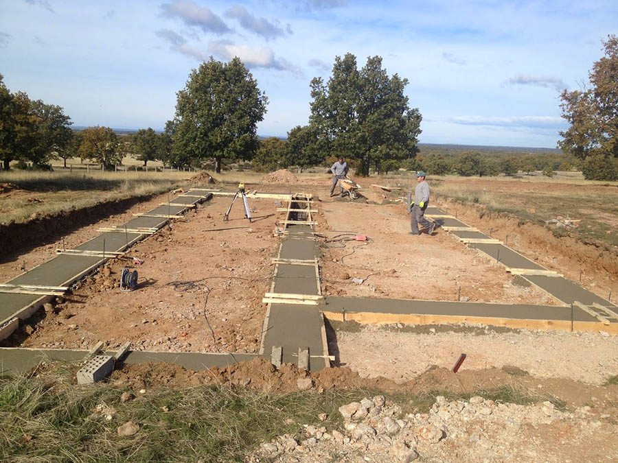
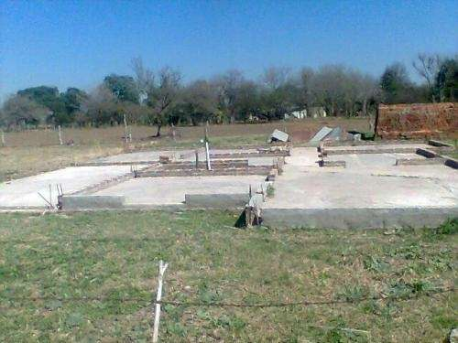
Foto. 1. Terreno de la pedregosa verificación de suelo
Foto 2. Terreno El vallecito vaciado Urb. las casitas

Slide 23
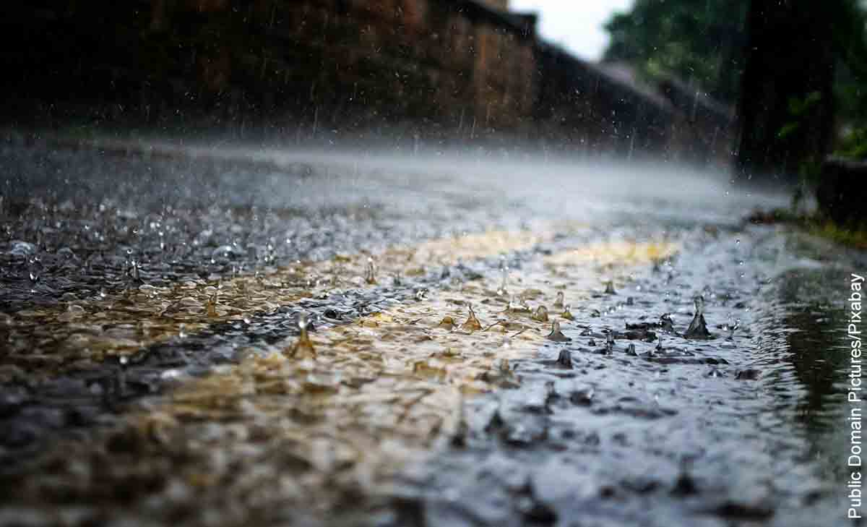
Las excusas son para quienes no se esfuerzan lo suficiente

Slide 24
Animo Chicos…. Ustedes son vencedores…

